Slide 1
第二章 语言是符号系统

Slide 2
《普通语言学教程》目录
绪论 共六章（语言学史一瞥，语言学的材料和任务，它和毗邻科学的关系；语言学的对象；语言的语言学和言语的语言学；语言的内部要素和外部要素；文字表现语言；音位学）
附录 音位学原理
第一编 一般原则 （符号的任意性）
第二编 共时语言学（实体和单位，划分的困难）
第三编 历时语言学（音变，演化在语法上的后果）
第四编 地理语言学（波浪说，地理差异）
第五编 回顾语言学的问题，结论

Slide 3
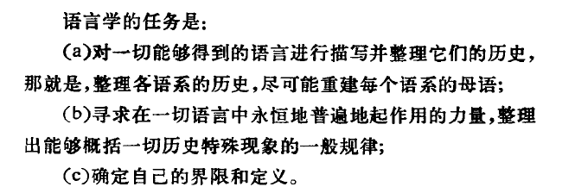

Slide 4
言语活动的二重性（语言和言语两部分 P28-29页）
声音：音响形象+发音器官 （语言的发出与接收）
言语活动：音响.发音+生理.心理的复合单位（能指+所指）
言语活动：个人+社会（语言+言语）
言语活动：现行制度（系统的）+过去的（演变的）（共时和历时）
在言语活动中，虽然句子数目无限，句子的长度在理论上也是无限的，但是无限的句子中包含着有限的东西。

Slide 5
一、语言的符号性质
（一）语言和言语（说话） language vs. parole
每个正常人都会说话。因为太平常，一般人不去想是怎么回事。人类有语言，会说话，是一件大事。是把人和其他动物区别开的一个重要标志。语言中隐藏着很深奥的秘密。
先从说话谈起，说出来的话是一句一句的，有长有短：
主题是明确的。
这次活动的主题是非常明确的。

Slide 6
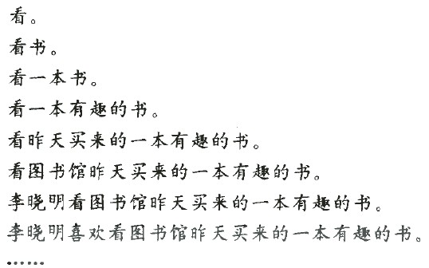
说出来的话的长度在理论上可以无限，当然由于记忆力的限制，实际句子不会无限长。
一种语言的句子数量是无限的，说话就是创造新句子。（叶、徐《语言学纲要》）

Slide 7
1.不同的句子中所包含的词是有限的。
2.词和词组合的规则是有限的。
我看书/他写字/你读报/妹妹绣花/哥哥抽烟/客人喝茶…… （这些句子使用了相同的规则）
无限的句子中包含着有限的词和为数不多的规则。
汉语：我看书/他写字/妹妹绣花……（语序原则）
张三用毛笔写字/他在教室里看书。（介词+宾语）
英语：He reads a book/two books.（一致关系）
with, in
日语：私は本を読む/彼はこう書いている。（语序）
張三は筆で書く。

Slide 8
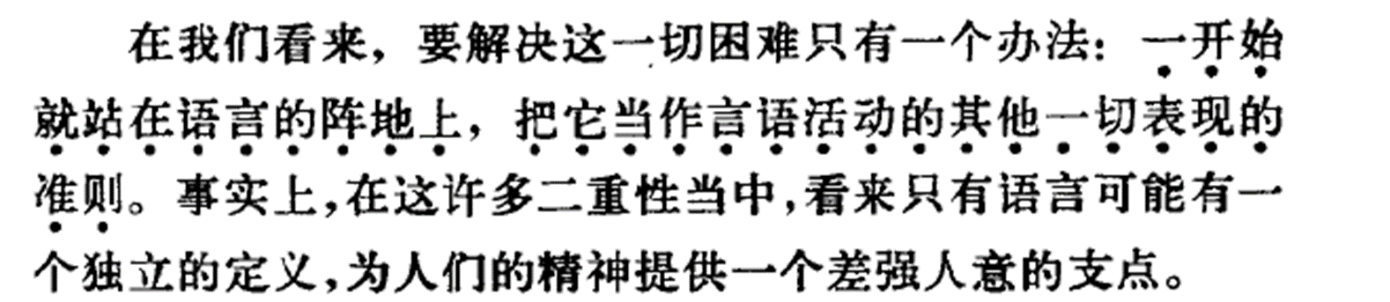
语言和言语活动不能混为一谈，它只是言语活动的一个确定部分，而且当然是一个主要的部分。

Slide 9
P35：把语言和言语分开，我们一下子就把（1）什么是社会的，什么是个人的；（2）什么是主要的，什么是从属的和多少是偶然的分开来了。
语言不是说话者的一种功能，它是个人被动地记录下来的产物；它从来不需要什么深思熟虑，思考也只是为了分类的活动才插进手来。
言语却是个人意志和智能的行为，其中应该区别开（1）说话者赖以运用语言规则表达他的个人思想的组合；（2）使他有可能把这些组合表露出来的心理.物理机构。

Slide 10
“语言language”和“言语parole”
定义 言语是个人说话的行为和结果.
语言是从言语中概括出来被社会所公认的词语和规则的总和.
言语的两种形式
外部言语 内部言语
外部言语是指说(写)出来的可使别人感知的话.
内部言语是指没有说出来的脑子里的话.

Slide 11
语言的特征：
（1）言语活动事实的混杂总体中一个十分确定的对象，听觉形象和概念相联结的部分。个人不能创造语言，也不能改变语言。只能凭社会成员通过契约而存在。
（2）语言和言语不同，它是人们能够分出来的加以研究的对象。
（3）言语活动是异质的，而这样规定下来的语言却是同质的：它是一种符号系统 。只有意义和音响形象的结合是主要的。在这系统里，符号的两个部分都是心理的。
（4）语言这个对象在具体性上比之言语毫无逊色，这对于研究特别有利。

Slide 12
语言的存在方式（语言和言语的联系）
1 语言存在于言语当中,言语是语言的存在形式.
研究语言必须从观察言语现象入手,必须注意言语中表现出的大量的语言事实.
2 语言是抽象的规则,言语是其具体的运用. 索绪尔“1+1+1+1+1……=1”的公式就是对言语和语言关系的精确概括.

Slide 13
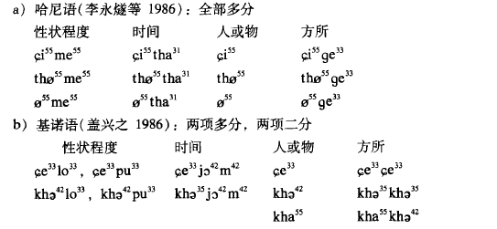
由具体语言的规则，得出语言的蕴含关系或共性关系
指示词的各本体意义并不具有相同的距离意义。储泽祥、邓云华（2003）指出汉藏语系语言的优势序列如下：性状程度、动作方式＞时间＞人或物＞处所
解释：如果一种语言里指性状、方式的代词是多分的，那么指时间、人或物、处所的代词都是多分的。如果一种语言里指处所的代词是二分的，那么指人或物、时间、性状程度或方式的代词都是二分的。

Slide 14
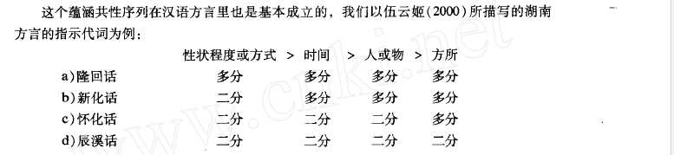
新化：近—较远—更远
咯ko21/以i21—那1n21—那2n33 咯个—那1个—那2个
咯下唧—那1下唧—那2下唧（时间）
咯里/咯个—那2样（方式）
咯里/咯个/ 咯—那2样（程度）
那1和那2，前一个读上声调，与咯同调，
后一个读本调阳去33调
隆回：近—中—远
咯ko31—那n31—眯mẽ55 咯个—那个—眯个
咯里—那里—眯里
咯会子—那会子—眯会子
咯嘎—那嘎—眯嘎
咯样格—那样格—眯样咯
怀化：近—中—远
这/阿ta45/a45——兀ko22 这/阿泥/廊 —兀泥/廊—乜儿/廊
兀子—乜子

Slide 15
思考下列句子中“语言”、“话”的含义：
不同民族有不同的语言。
《围城》的语言幽默而又犀利。
巴西的官方语言是葡萄牙语。
嫂子能说会道，语言表达能力很强。
我们大家都要会说普通话。
张力同学讲的话很有道理。

Slide 16
语言和言语的区别和联系
思考:
1 未见其人,只闻其声,就能知道说话者是谁.或只读其作品就能知道作者是谁.这些现象说明什么道理？
2《祝福》中的祥林嫂、《孔乙己》中的孔乙己、《阿Q正传》中的阿Q，在言语使用上都有鲜明的语言特点。但他们的话语又能被人们所理解,这种情况又说明什么?
上述情况说明:
1 每个人的言语都有自己的特点,但他们的语言是在基本遵守语言社会的总规则,即语音、词汇、语法规律的基础上进行的.
2 语言和言语虽有密切关系,但是是不同的.

Slide 17


语言学的研究对象是“语言”
要研究语言，可以到言语中去找。
一是在说出的话（作品）里，（口头、书面），二是在说话人脑子里。
考察大量语料（录音或者著作）
反复提问、对比、归纳、理出调查对象脑子里的语言知识。
研究结果编成词典、语法著作等。
语言调查
音系
词汇
短语
句子……

Slide 18
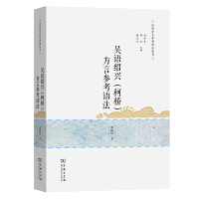

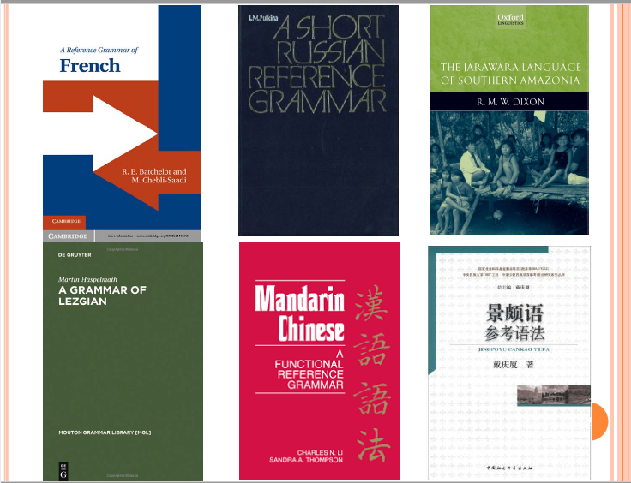
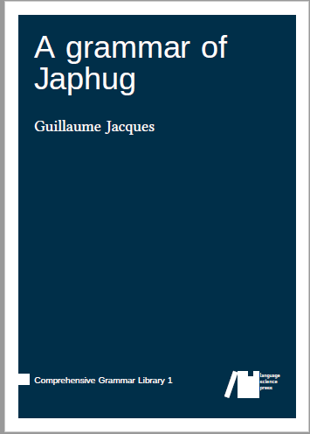
参考语法：从言语中概括语言规则

Slide 19
参考语法
句法
简单句……
词法
谓词及谓词短语
名词及名词短语
音系
词类及构词法
语义语用
音系-形态-句法

Slide 20
（二）语言与符号
上世纪初，伟大的语言学家，瑞士著名学者索绪尔在他的名著《普通语言学教程》A course of general linguistics（1916年第一版）中提出了“语言是一个符号系统”的思想，第一次从语言本身的结构方面对语言的本质作了的说明。

Slide 21
1、符号与征候
符号（sign）：是人们共同约定的、简单明确地指称一定对象的标志物。又叫做记号、信号。符号是形式和内容的结合体。
视觉：文字、信号灯、图标、旗语、烽火……
符号 听觉：汽车的笛声、上下课的铃声……
触觉：盲文……
形式：起代替作用的直接出现的事物，符号的载体，可以被感知。
符号的形式和内容是不可分离的，二者结合才构成符号。物质材料只有作为符号的形式出现时，才有意义，否则没有意义。
如果红绿灯不在十字路口，而是在酒吧，还是指示交通的信号灯么？
如果只是为了测试汽车性能而按喇叭，发出的汽笛声，还有提醒路上行人和其他车辆等注意有车过来的功用么？

Slide 22
征候：征候是事物本身的属性的外部表现。也就是说，征候是事物本身的特征，它代表着事物，可以让我们通过它来推知事物。
浓烟——着火；冰块、雪花——冷；炊烟——有人家做饭……
符号与征候异同
异：符号不同于征候。征候同其所代表的事物之间有因果联系，是事物的表征；而符号的形式和内容之间没有本质的、自然属性上的必然联系，而是有人工约定的性质。
同：征候与符号都可以使人获得信息。
征候经过约定，可以成为符号。
浓烟是起火的征候，但经过约定，可以成为报警的符号，表示有敌人入侵。（烽火台）

Slide 23
思考：
下列说法中正确的一种说法是：
A.鼾声是熟睡的符号。 B.笑声是高兴的符号。
C.冲锋号声是冲锋的符号。 D.雷声是闪电的符号。
下列说法中错误的一种说法是：
A.红绿灯是禁止或允许通行的符号。
B.中医把脉的脉象是疾病的符号。
C.上下课的铃声是上下课的符号。
D.裁判员的“黄牌”是警告的符号。

Slide 24
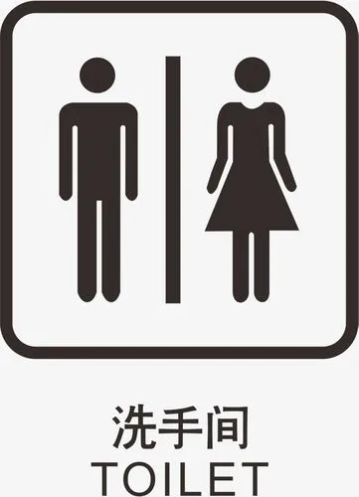



2.语言是一种符号系统
符号的三种类型:
意象式符号（icon）：形式具有其意义的某些真实的特征。
卫生间门上的男人或女人图，电脑上的图标（如表示本地连接的符号）……
索引式符号（index）：形式具有的特征可以让人联想到其意义，需要用想像和猜测。
刀叉代表餐馆，公路上 代表左转……
约定性符号（symbol）：形式和意义之间的联系是任意的、规约的。
数学运算符号……（＋ － × ÷ ＝）
语言符号属于约定性符号。

Slide 25

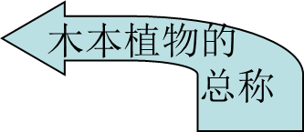
3.语言符号的所指与能指
语言是一种听觉符号。语言符号也是由形式和内容两部分构成，语言符号的形式是语音，也叫做能指（signifier），语言符号的内容是意义，也叫做所指（signified），两者须臾不可分离。
比较正确的是把它比作化学中的化合物，例如水。水是氢和氧的结合；分开来考虑，每个要素都没有任何水的特性。
语言还可以比作一张纸，思想是正面，声音是反面。我们不能使声音离开思想，也不能使思想离开声音。
——索绪尔《普通语言学教程》
概念 （所指）
tree / shù 音响形象（能指）

Slide 26
为什么选择声音作为语言符号的形式？
第一，声音具有表现方式上的优点。它可以随时产生，随时消失，使用中不占空间，不需要光线等条件，没有携带和储存等负担，不需要占用人的手、眼睛等，从而不影响一般的劳动。
第二，语音具有组合上的优点。它可以在相对无限的时间的线条上组合成相对无数的声音单位，足够完成人类信息的表达。
当然，声音也有它的缺点，看不见摸不着，受到时间和空间的限制。所以口语中的词清晰度不高，稍微不留意就听不懂。人们经常利用手势、眼神、重复、解释等办法弥补。

Slide 27
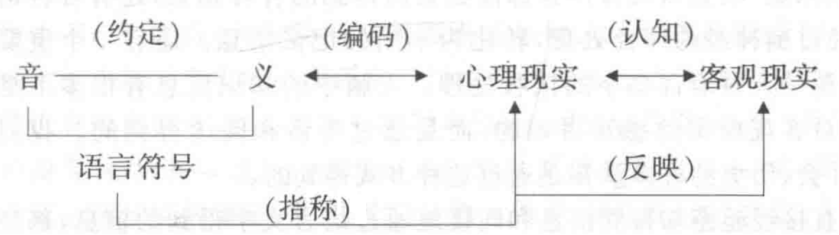
语言符号的意义是对它所指代的具体多样的心理现实的概括。
客观现实是四维时空中外在于人的所有存在。
心理现实是客观现实经过人的认知贮存在人脑中的知识信息。来源于直接和间接感知。它是一种主观认知，受到人的生理心理机制、生存环境和认知水平等制约。
客观现实的存在是心理现实的基础，同时心理现实有了语言编码，反过来会提高人的认知水平。语言符号并不单独与客观现实发生联系。

Slide 28
二、语言符号的系统性
（一）语言符号的任意性（arbitrariness）
任意性：单个语言符号的语音形式和意义的结合是任意的（约定），没有必然联系，是不可论证的。
荀子在两千多年前就精辟地论述过语言符号的任意性问题:
名无固宜,约之以命,约定俗成谓之宜,异于约则谓之不宜。名无固实,约之以命实,约定俗成谓之实名。名无固善,径易而不拂,谓之善名……
《荀子•正名》

Slide 29
1.如何理解“任意性”
（1）不同语言有不同的音义联系，而且不同语言音义联系不对等。
同样的语音形式表不同意义：[lai]，汉语为“来”“赖”等，英语为“躺下”或“说谎”，意大利语为“某种诗歌”，俄语为“狗叫声”。
同样的意义用不同语音形式：书，汉语为[ʂu]，英语为[bʊk]， 日语“ほん”法语为[livʀ]，俄语为[kniga]。
（2）同一语言在不同时间和地域的音义关系也有任意性。
不同方言有不同的音义联系：太阳，而头（陕西），搓太阳老（江西），老爷儿（北京），天弟儿（鲁西南），阳婆/阳婆爷爷（山西）……
不同历史时期有不同的音义联系：蛋：卵（先秦）、子（东汉）、弹/鴠/蛋（宋代）

Slide 30
（3）有些可用意象或索引式表达的意义在形式上没有表现。
数词 “two”并不比“one”在语音形式上大一倍，“twenty”比“ten”在形式上大，但并不是它的二倍，“thirty”并不比“twenty”大。
形容词“大da”并不比“小xiao”的语音形式更大，“wide”并不比“narrow”宽，“big”并不比“small”更大。
（4）同义词并不具有相同的语音形式。
大、巨、宏……
big large huge……

Slide 31
（5）一些拟声词音义是有关联的，但拟声词的数量很少，且不同语言的拟声词受各自语音系统的制约。
扑通、嘀嗒、布谷、知了、蛐蛐……
布谷鸟：布谷（汉）、cuckoo（英）、coucou（法）、kakuk（匈牙利）、kokkuk（古希腊）。
英语拟声词crack(劈啪声)、squeak(吱吱声)、flop(拍击声)、flump（重落声）、plump（扑通声）、plunk（砰地一声），说汉语的人听起来就没有拟声的感觉。
所指和能指的联系是任意的，或者，因为我们所说的符号是能指和所指相联结所产生的整体，我们可以简单地说：语言符号是任意的。
——索绪尔《普通语言学教程》

Slide 32
2.语言符号的任意性需要注意的地方
（1）符号的任意性是就创制符号时的情形说的，符号一旦进入交际，也就是某一语音形式与某一意义结合起来，表示某一特定的现实现象以后，它对使用的人来说就有强制性（immutability），个人不能随便改变。
指鹿为马
符号中音义结合的任意性和它对社会成员的强制性是一件事情的两个方面。
（2）单个的符号具有任意性，符号的组合就有一定的理据性。
“红花”是“红”和“花”的交集；“教室”是“教”和“室”的交集……
（3）同源词之间音义具有一定关联性。
婚和昏，前者是从后者引申得到的，因为古代的婚礼往往是在黄昏举行的。
小犬为狗[koːʔ]，小熊、小虎为豿[koːʔ] ，小马为驹[ko]，小羊为羔[kluː]。
水缺为决[kʷeːd]，玉缺为玦[kʷeːd] ，器破为缺[kʰʷeːd]，门缺为阙[kʰod]。

Slide 33
（4）语言具有一定的临摹性。
临摹性：语言结构的安排受人们对现实的感知和概念图式的制约，表现为语言的结构方式临摹现实的事态。
这-那 this-that：表近指的开口度小，表远指的开口度大。
上古[m]声母字(暮墓幕昧霾雾灭幔晚茂密茫冥蒙梦盲眇)常表示黑暗义或与有关黑暗的概念。“明”意义相反，但在上古时代，反义词也有语音上的联系。
上古[aŋ]韵部字(阳光明朗亮炳旺王皇章昌张扬刚强壮猛长永京广旷洋泱) 常表示光明、昌盛、广大、长远、刚强等等的概念。
美国语言学家萨丕尔(Edward Sapir)作过一项试验：假设mil和mal都有意义，都指桌子，两词辅音相同，只是元音相异。试验参与者靠元音揣度哪个象征大桌子，哪个指小桌子。结果有80%的人认为[a]音象征的东西要比[i]音大。

Slide 34
语法规则
a. 顺序 我们从北京到了上海。（起点-终点）
We went to Beijing from Shanghai
We went from Shanghai to Beijing.
b. 我（*的）书。 我（的）爸爸
c. 可别度领先（人称代词可别度高于专有名词）
Here comes John.
*Here comes he.
Here he comes

Slide 35
（二）语言符号的线条性和离散性
线条性（linear nature）：语言符号在使用中是按时间先后顺序依次出现的，语言符号的结构必须是按照时间顺序成线条排列，不能同时说出两个以上的词或两句以上的话。这就是语言结构的“线性”特征。
“清华大学的学生很聪明”，我们只能按照“qīng huá dà xué de xué shēng hěn cōng míng”的顺序把它说出来，而不能同时说出“huá ”和“dà”。
正因为语言符号是一个接一个出现的，所以语言符号可以分解还原成本来的一个一个符号，这就是语言符号的“离散性”特征。
语言符号的线性特征可以使离散的语言符号得以构成大大小小的音义结合体，可以使单个的语言符号组合成连续的语流。

Slide 36
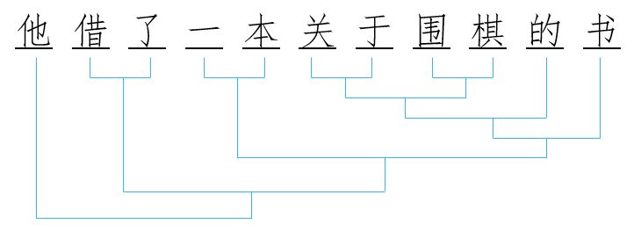
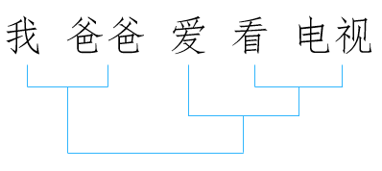
（三）语言符号的层级体系
1.语言符号的层级
语言符号的不是任意地排列组合，而是必须有一定的规则，除了有意义上相互配合的要求，更有形式上相互组合的要求。这主要表现为语言符号的排列组合是有“层级性”的。
（学校的）（图书馆）|（晚上）（十点）（关闭）。
/ɕye ɕiau tə tʰu ʂu kuan uan ʂaŋ ʂʅ tian kuan pi/

Slide 37
语言层级装置中低一层的单位比高一层的单位少得多，高一层的单位是低一层单位按照一定的规则组合而成。
成千（语素）→上万（词）→无穷（词组、句子）
几十（音位）→成百上千（音节）……
语言层级装置的奥妙在于以少数有规则地组成多数，一级级翻番增量。
层级装置所提供的组合可能性是很大的，但是语言中的词只利用其中很少的一部分组合。因为符号的数目不宜太多，否则记忆不胜负担。

Slide 38
2.语言系统的二层性
语言是一种二层装置。音系层和语法层。
音系层为底层，由音位构成。一种语言的音位的数目虽然只有几十个，却能构成数目众多的组合。这一层不具有意义；
语法层为上层，由音义结合的最小单位——语素构成。该层是音义结合的符号和符号的序列。
语法层：语素→词→词组/短语→小句→句子
音系层：音位→音节→音步→停延段→语调段

Slide 39
音位和语素差异：
二者为各自层级的最小单位，但
（1）音位只能构成符号的形式，语素才是形式和意义结合的符号，音位和语素性质差异很大；
（2）语言里的音位只有几十个，语素的数目则有几千，音位数量大大少于语素。

Slide 40
补充：过去的观点
音位层为底层，语素、词、句子等为上层。
从音位到语素，为语言层次装置中的“关键结合部”。
现在一般认为，音位和语素是彼此相关的两类层级的最小单位。
层 | 级 | 单位 | 性质 | 量（效能）
上层 | 三 | 句子 | 交际成品 符号序列 | 无穷
 | 二 | 词 | 独立运用 符号序列 | 上万
 | 一 | 语素 | 音义结合 最小符号 | 成千
底层 |  | 音位 | 无意义，但构成符号组成部分 | 几十
关键结合部→

Slide 41
（四）组合关系（syntagmatic relation）与聚合关系（paradigmatic relation）
组合关系：语言符号同语言符号按线性次序组合起来形成的关系。
聚合关系：在组合的某一位置能相互替换的语言成分具有相同作用（替换后结构关系不会改变），它们聚集成群所形成的关系。
/tʂuan/
/liən/
我看书
皇额娘推熹娘娘
 | 聚合1 | 聚合2 | 聚合3 | 聚合4
组合1 | tʂ | u | a | n
组合2 | l | i | ə | u
其他可能 | p/m/tʰ/ʦ/ʐ/k/ɕ…… | y | o/e/i/u/y…… | i/ŋ
 | 聚合1 | 聚合2 | 聚合3
组合1 | 我 | 看 | 书
组合2 | 皇额娘 | 推 | 熹娘娘
其他可能 | 你、他们、小明、华盛顿、魏璎珞…… | 煮、听、看、砍、掌掴…… | 饭、歌、球赛、樱桃树、尔晴……

Slide 42
组合关系和聚合关系是语言系统中的两种根本关系，是组成语言系统的一个纲。语言中的各级单位都可以构成这两种关系。
组合规则着眼于结构单位的横向联系，聚合规则着眼于结构单位的纵向替换，所以他们犹如纵、横两轴，每一个结构单位都可以在纵、横两轴的交叉点上找到它的位置。换句话说，每个结构单位都处在既可能同别的成分搭配又可能同别的成分替换的双重关系之中。
组合关系和聚合关系是有机统一，不可分割的。这是因为聚合关系潜在于系统中，在现实的组合关系中体现出来，没有语言单位的组合，便无法归纳出聚合的类；而组合关系又体现为聚合类的线性序列，没有聚合类的有机组合也便没有各种各样的组合关系，聚合分类是线性组合实现的基础。
正确理解结构的二层性和组合、聚合的运转规则，这是理解语言符号系统的关键。

Slide 43
思考：有了组合关系和聚合关系，句子是不是一定可以了？
如乔姆斯基的著名例句：
Colorless green ideas sleep furiously.
（无色的绿色思想愤怒地睡觉。）
或者从前页的各聚合类中选出如下的组合
小明推球赛。
魏璎珞听饭。
皇额娘掌掴书。

Slide 44
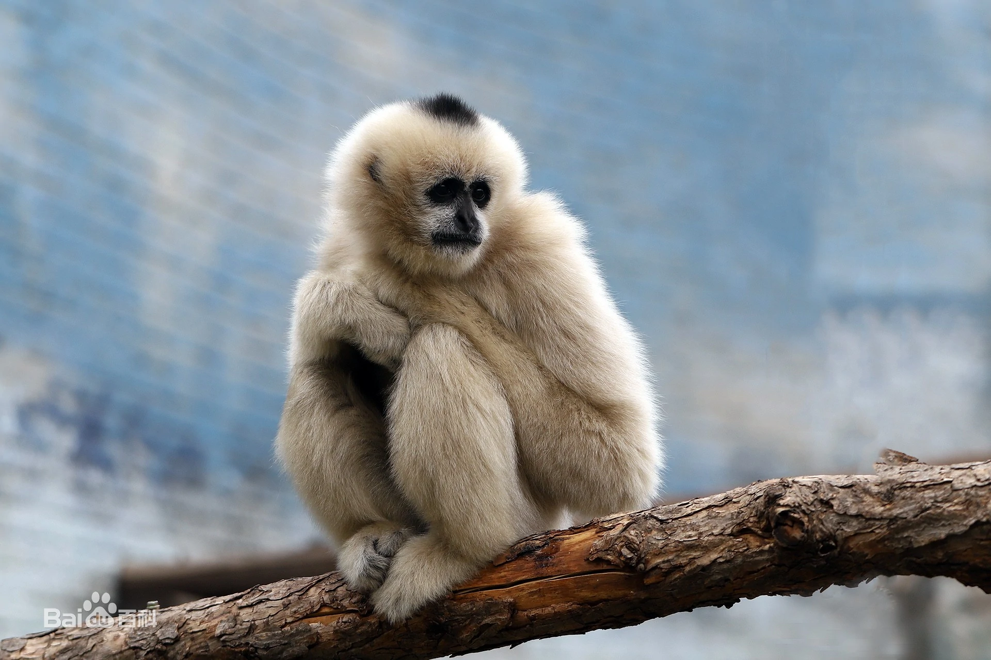

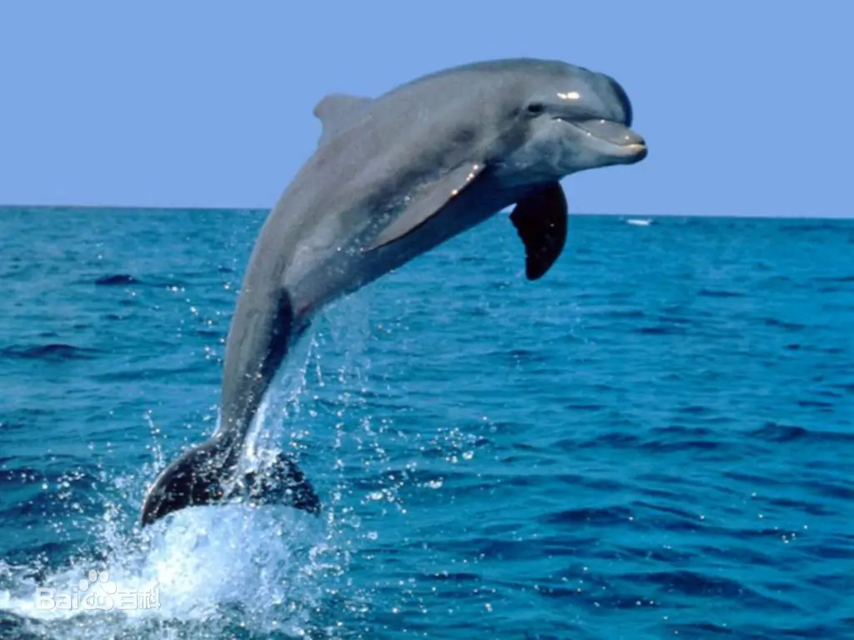
三、语言符号系统是人类特有的
（一）人类语言符号和其他动物“语言”的根本区别
动物的“语言”

Slide 45

人类语言和所谓动物“语言”的根本区别
语言是人类独有的交际工具。
 | 人类语言 | 动物“语言”
任意性 | ＋ | ＋（少）
单位的明晰性 | ＋ | －
结构的二层性 | ＋ | －
能产性 | ＋ | －
传授性 | ＋ | －？
不受时、地环境限制 | ＋ | －

Slide 46
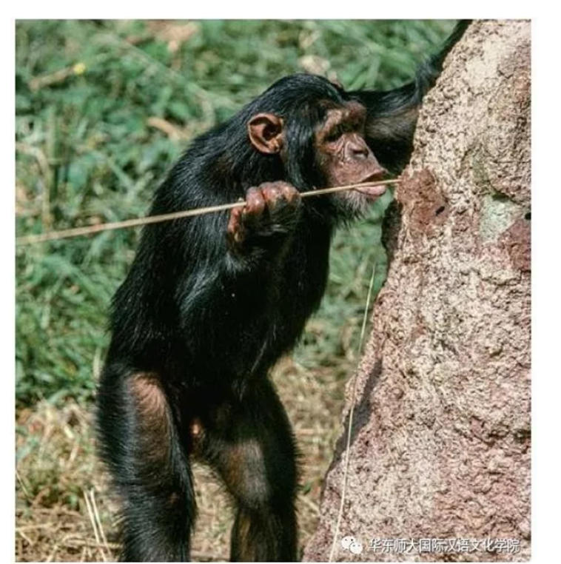
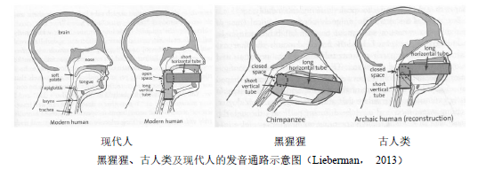
（二）语言是其他动物和人类之间无法逾越的鸿沟
黑猩猩：与人类关系最近，可以使用工具，经过训练可以学会100多个手势语。但舌头、声带的生理构造与人不同，无法说话，也达不到人类的智力，故无法掌握复杂的人类语言。

Slide 47
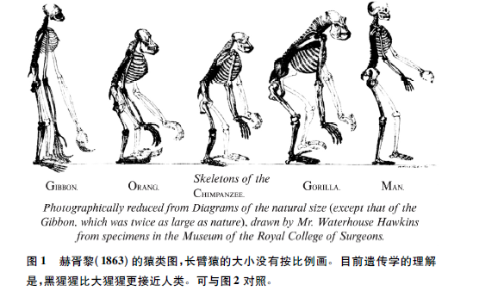
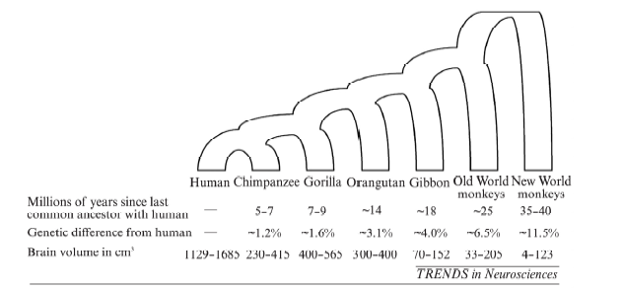
长臂猿、红毛猩猩、黑猩猩、大猩猩、人类（图1）：
脑容量：人类（1129-1685）-黑猩猩（230-415）
大猩猩（400-565）

Slide 48
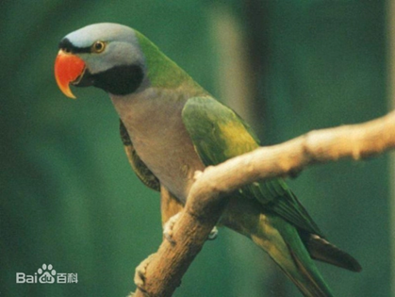
鹦鹉：发音器官特殊，模仿能力强，可以模仿人类说话。但大脑皮层不发达，没有思想和意识，故只是一种条件反射、机械模仿，不可能懂得人类语言的含义。
鹦鹉学舌

Slide 49
只有人类才具有语言能力主要由两方面的原因
（1）掌握语言需要有发达的大脑，也就是说要有抽象思维能力；
（2）掌握语言要有灵活的发音器官，也就是说要有发音能力。
只有人类才同时具有抽象思维能力和灵活的发音能力，二者的结合表现为人类的语言能力。
这种能力是人类经过千百万年的进化而形成的，是人类和其他动物的根本区别之一。
正是由于有了语言能力，儿童才能在短短几年内掌握一门语言。而其他动物不具备先天的语言能力，因此无论怎样努力，都无法让动物学会语言。
https://video.weibo.com/show?fid=1034:5010074326728760
（人类说话时灵活的发音器官）

Slide 50
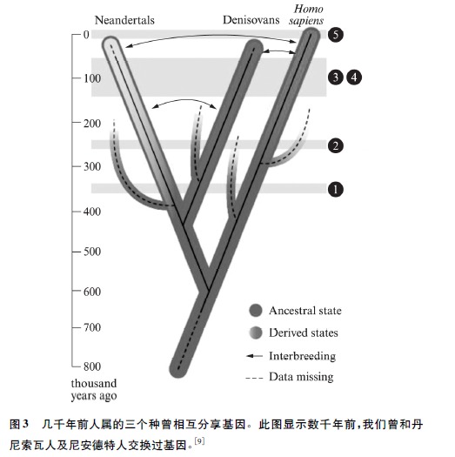
智人
尼安德特人
丹尼索瓦人
第一阶段：尼安德特人人丹尼索瓦人的特征出现于欧亚大陆
第二阶段：智人特征在非洲出现，但非洲及欧亚大陆维持孤立状态
第三阶段：智人迁徙进入欧来大陆，三对人种参与基因交换。
王士元《语言演化、古人类学和认知神经科学》辞书研究2019年第2期

Slide 51
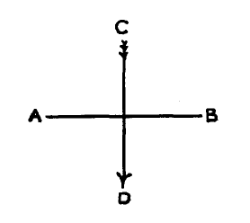
补充：
共时语言学（Synchronic Linguistics） 和历时语言学（Diachronic Linguistics）
AB轴线，它涉及同时存在的事物间的关系，一切时间干预都从
这里排除出去。
CD轴线，人们一次只考虑一样事物，但第一轴线的一切事物及
其变化都位于这条轴线上。
共时语言学：有关语言学的静态方面的一切都是共时的，有关演
化的一切都是历时的。共时态和历时态分别指语言的状态和演化
的阶段。

Slide 52
研究语言事实的最低点，时间上的连续是不存在的。摆在他面前的是一种状态。语言学家要了解这种状态……不管历时态。历史的干预只能使他的判断发生错误。
也不能完全不管历时态，对语言不仅要描写，而且要解释……
这两种观点，共时观点和历时观点——的对立是绝对的，不容许有任何妥协。
共时态和历时态的独立性及其相互关系，语言状态（共时态）无异就是历史现实性在某一时期的投影。

Slide 53
将共时和历时的运行比之于下棋。
（1）下棋的状态与语言的状态相当。棋子各自价值是由它们在棋盘上的位置决定的。同样，语言里，每项要素都由于它同其他各项要素的对立才能有它的价值。
（2）系统永远只是暂时的，会从一个状态变为另一个状态。但价值还首先决定于不变的规约，即下棋的规则。
（3）由一个平衡过渡到另一个平衡，或者一个共时态过渡到另一个共时态，只消把一个棋子移动一下就够了。
(a) 只移动一个棋子，受影响的只有孤立的要素。（b）每着棋对系统有所反响。（c）一个棋子的移动跟前后平衡是不同的两回事。
浊音的清化

Slide 54
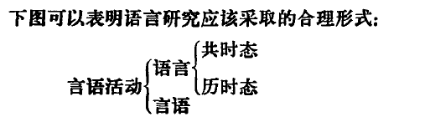
共时重要性优于历时。将共时和历时对立起来。
方法（1）共时搜集说话者的证词，历时属于展望（顺时、逆时）
（2）共时研究每一语言相当的全部事实，必要时可分到方言和次方言。历时考虑的不一定是属于同一种语言。

Slide 55
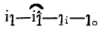
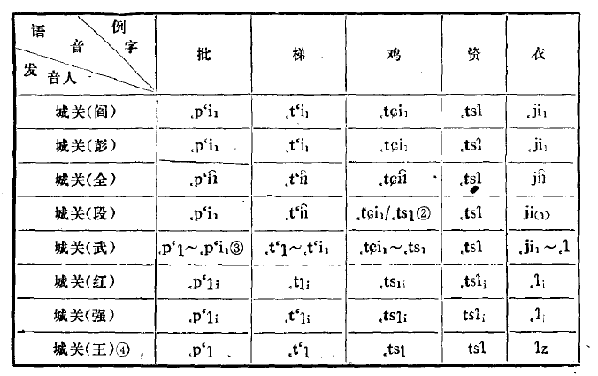
历时语言学的研究可以利用共时层面的材料推断历时演变的过程，共时语言学的研究可以利历时材料对结论进行验证。

Slide 56
动词读huan，副词读hai
材料 | 著者 | 著述年代 | 注音 | 备注
清文启蒙 | 舞格 | 1761 | hūwan
重刊老乞大谚解 | 佚名 | 约1795 | xoan/xai | 后音注“咳”
中华正音（骑著一匹） | 佚名 | 18世纪-19世纪初 | xoan/xɐi | 后音注“咳”
正音撮要 | 高静亭 | 1810 | 胡烜切 | 原注：还又读若寒
录津录 | wade | 1859 | hai/han/huan | 三音皆为“下平”
中英袖珍字典 | Stent | 1874 | hai2
华音撮要 | 佚名 | 1877年前 | xoan/xɐi | 后音部分用“咳”字代替
华音启蒙谚解 | 李应宪 | 1883 | xai | 用“咳”字代替
语言自迩集 | Wade、Hiller | 1886 | hai/han/huan | 三音皆为2调
汉音分解字典 | Baller | 1900 | han²/hai²
官话 | Hemeling | 1916 | hai/huan
国音常用字汇 | 教育部国语统一筹备委员会 | 1932 | ㄏㄞ‘hair | 原注：“犹也、尚也，语音”
新华字典 | 新华辞书社 | 1957 | ㄏㄞ‘hai

Slide 57
延伸阅读
[瑞士]费尔迪南·德·索绪尔 著、高名凯 译，普通语言学教程：商务印书馆，1980。

